Slide 1
Курсовой проект по теме: разработка приложения «Журнал и чат»
Выполнил: Студент 3 курса
группы ИСп19-1
Кудряшов Иван
Андреевич
Руководитель: Большакова-Стрелкова Анна Викторовна, преподователь
ГБУ КО ПОО КИТиС

Slide 2

Задание на курсовойпроект:
Разработка приложения «Журнал и чат»

Slide 3
Техническое задание
Проект должен предоставлять базовый функционал доступа к данным электронного журнала, с возможностью коммуникации между обучающихся и преподавателей учебного заведения, для удобной и масштабной продажи проекта.
В интерфейсе нужно сделать пролистывания вкладок с нужной информацией пользователя

Slide 4
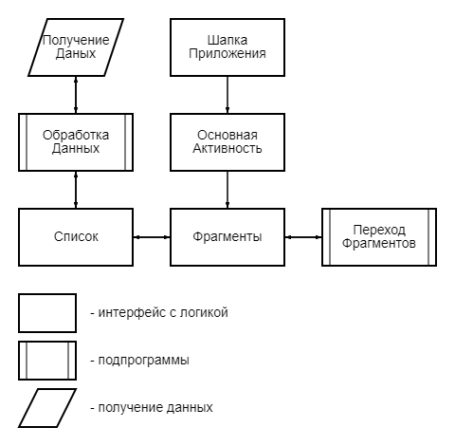
Структура проекта
Проект должен состоять из:
5 фрагментов;
Две активности;
Модуль получения запросов;

Slide 5
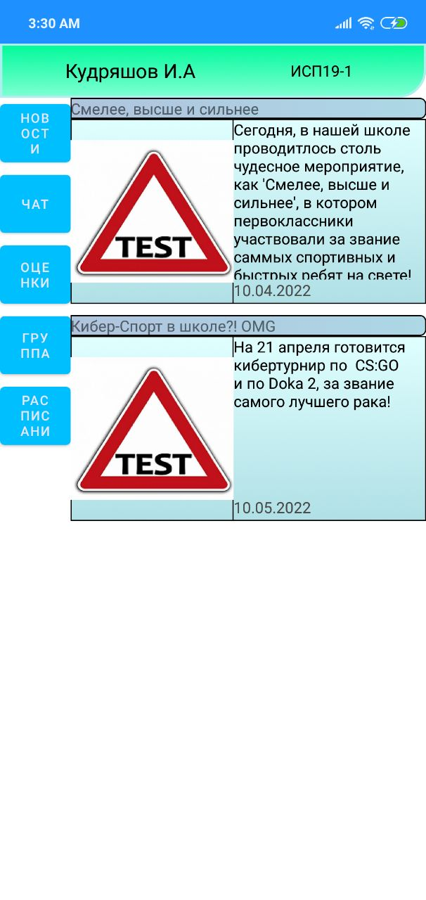
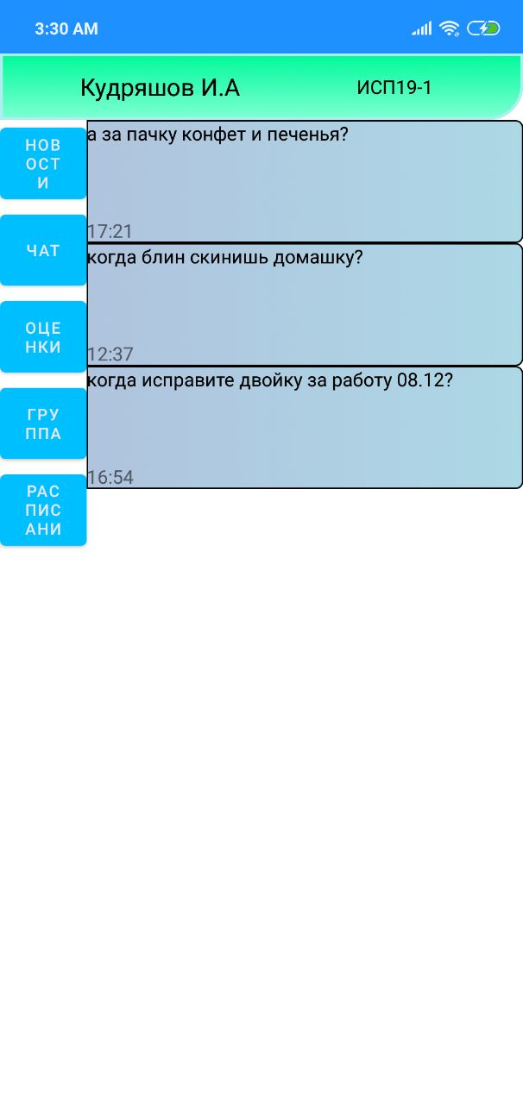
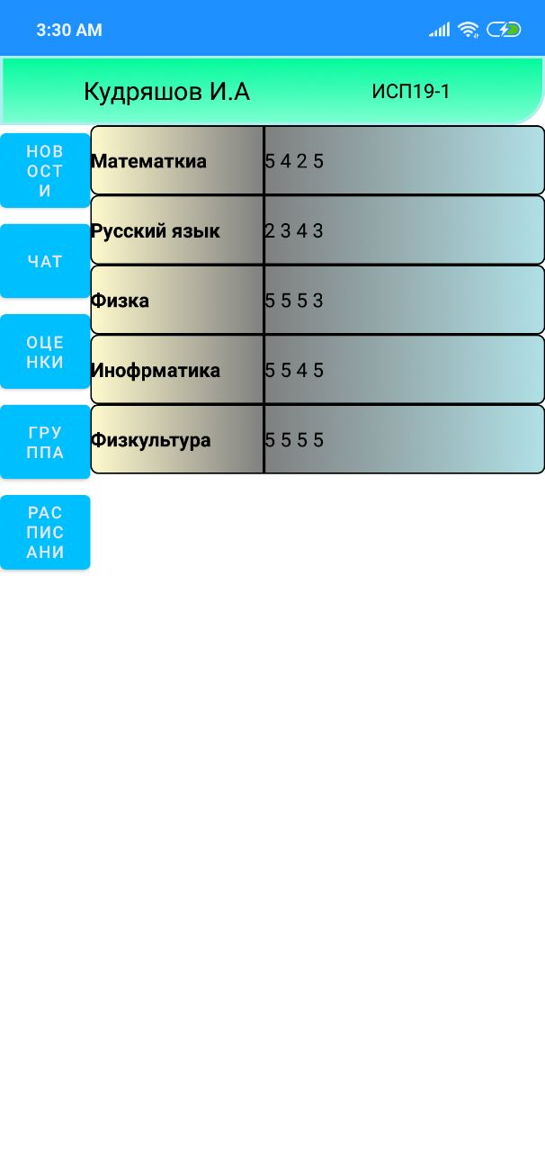
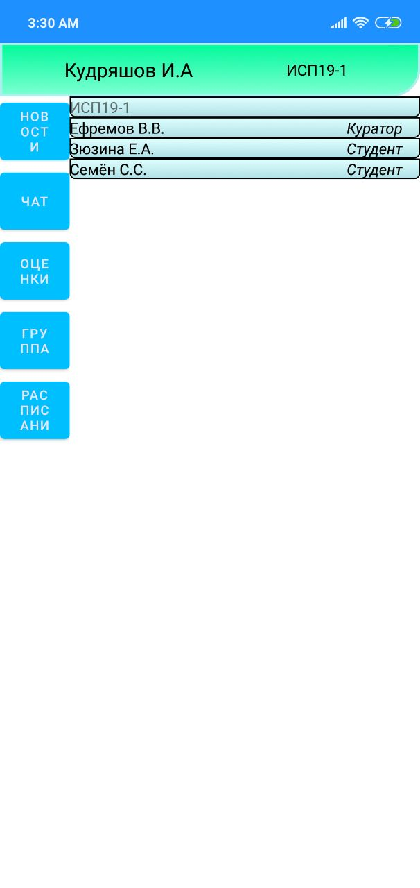
Интерфейс

Slide 6
Заключение
Разработка данного приложения позволило анализировать рынок мобильных приложений электронных журналов, дав отрицательный анализ по нему и позволило отобрать идею проекта, позволяющий сделать выгодный проект и углубил знания в web-приложения и Kotlin

